Slide 1

BÀI ĐỌC 4:
MỖI LẦN CẦM SÁCH GIÁO KHOA
(TIẾT 5)

Slide 2

KHỞI ĐỘNG
NĂM

Slide 3
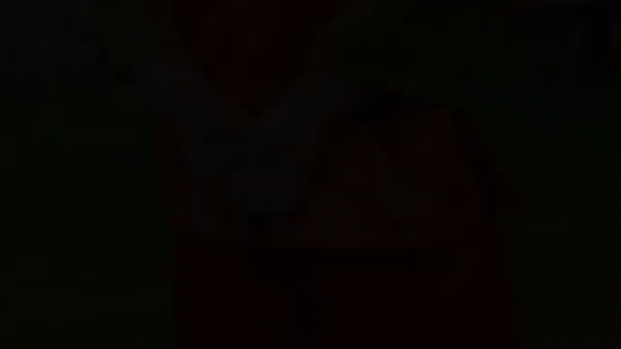

Slide 4
LUYỆN ĐỌC THÀNH TIẾNG

Slide 5




ĐỌC MẪU
Mắt dõi
Tay dò

Slide 6
MỖI LẦN CẦM SÁCH GIÁO KHOA
Mỗi lần cầm sách giáo khoa
Rưng rưng lại nhớ tuổi hoa đến trường.
Hầm kèo vẳng tiếng yêu thương
Hàng xoan rắc mực tím đường đạn bom.
Một thời khoai nướng thay cơm
Sách cùng ta đội mũ rơm giữa trời.
Bao nhiêu kiến thức ở đời
Ủ vào trang sách nuôi người lớn khôn.

Slide 7
Sách đằm lời mẹ ru con
Gieo khao khát để vẹn tròn tương lai.
Tiếng gà gáy ửng ban mai
Bậc tài danh cũng từ bài o, a,…
Tuổi thơ ấu đã lùi xa
Càng nâng niu sách giáo khoa đầu đời.
Mong con cháu được nên người
Những trang sách lại nói lời ước mơ.
HOÀI KHÁNH

Slide 8
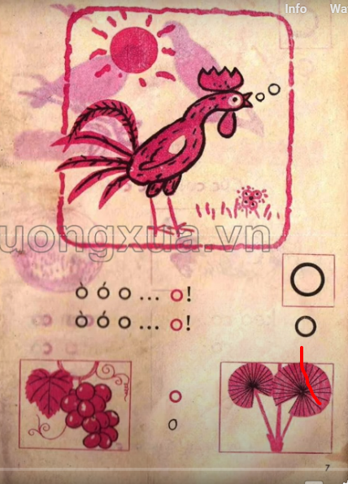
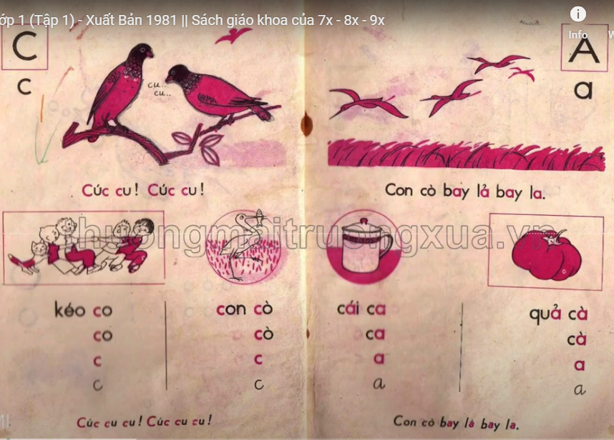


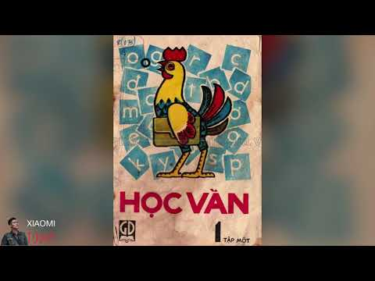
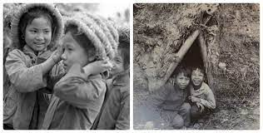
Giải nghĩa từ
Hầm kèo, mũ rơm:
Tiếng gà gáy
Bậc anh tài
Bài o, a

Slide 9
LUYỆN ĐỌC TỪ KHÓ

Slide 10
MỖI LẦN CẦM SÁCH GIÁO KHOA
Mỗi lần cầm sách giáo khoa
Rưng rưng lại nhớ tuổi hoa đến trường.
Hầm kèo vẳng tiếng yêu thương
Hàng xoan rắc mực tím đường đạn bom.
Rưng rưng
Một thời khoai nướng thay cơm
Sách cùng ta đội mũ rơm giữa trời.
Bao nhiêu kiến thức ở đời
Ủ vào trang sách nuôi người lớn khôn.
Một thời
mũ rơm
Ủ vào

Slide 11
Sách đằm lời mẹ ru con
Gieo khao khát để vẹn tròn tương lai.
Tiếng gà gáy ửng ban mai
Bậc tài danh cũng từ bài o, a,…
đằm
Gieo kháo khát
Tuổi thơ ấu đã lùi xa
Càng nâng niu sách giáo khoa đầu đời.
Mong con cháu được nên người
Những trang sách lại nói lời ước mơ.
nâng niu
đầu đời
nên người
nói lời ước mơ

Slide 12
Chia đoạn và luyện đọc nối tiếp đoạn

Slide 13
MỖI LẦN CẦM SÁCH GIÁO KHOA
Mỗi lần cầm sách giáo khoa
Rưng rưng lại nhớ tuổi hoa đến trường.
Hầm kèo vẳng tiếng yêu thương
Hàng xoan rắc mực tím đường đạn bom.
1
Một thời khoai nướng thay cơm
Sách cùng ta đội mũ rơm giữa trời.
Bao nhiêu kiến thức ở đời
Ủ vào trang sách nuôi người lớn khôn.
2

Slide 14
Sách đằm lời mẹ ru con
Gieo khao khát để vẹn tròn tương lai.
Tiếng gà gáy ửng ban mai
Bậc tài danh cũng từ bài o, a,…
3
Tuổi thơ ấu đã lùi xa
Càng nâng niu sách giáo khoa đầu đời.
Mong con cháu được nên người
Những trang sách lại nói lời ước mơ.
4

Slide 15

Luyện đọc trong nhóm

Slide 16


Yêu Cầu
Phân công đọc theo đoạn
Tất cả thành viên đều đọc.
Giải nghĩa từ cùng nhau.
Tiêu chí đánh giá
1. Đọc đúng.
2. Đọc to, rõ.
3. Đọc ngắt, nghỉ đúng chỗ.

Slide 17
Luyện đọc trước lớp

Slide 18
Tiêu chí đánh giá
1. Đọc đúng.
2. Đọc to, rõ.
3. Đọc ngắt, nghỉ đúng chỗ.

Slide 19
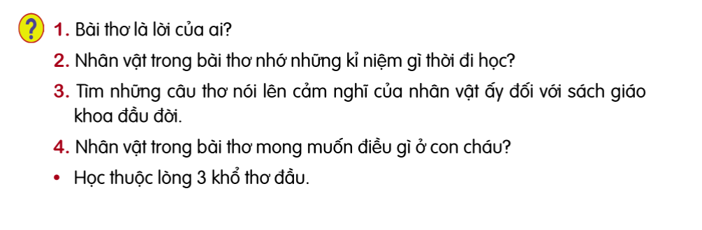
Cùng tìm hiểu bài

Slide 20
Câu 1: Bài thơ là lời của ai?
Bài thơ là lời của tác giả.
Câu 2: Nhân vật trong bài thơ nhớ những kỉ niệm gì thời đi học?
Nhân vật trong bài thơ nhớ mỗi khi cầm sách giáo khoa, hầm kèo, hàng xoan, khoai

Slide 21
Câu 3:Tìm những câu thơ nói lên cảm nghĩ của nhân vật ấy đối với sách giáo khoa đầu đời.
Những câu thơ nói lên cảm nghĩ của nhân vật ấy đối với sách giáo khoa đầu đời: “Ủ vào trang sách nuôi người lớn khôn”, “Những trang sách lại nói lời ước mơ”..
Câu 4:Nhân vật trong bài thơ mong muốn điều gì ở con cháu?
Nhân vật trong bài thơ mong muốn con cháu được nên người.

Slide 22
Theo em, nội dung chính của bài như thế nào?
Bài thơ thể hiện tình cảm yêu mến của bạn nhỏ trong bài thơ với thư viện trường.

Slide 23



Slide 24
Theo em, giọng đọc của bài đọc như thế nào?
Đọc bài với giọng đọc nhẹ nhàng, thể hiện tình cảm, cảm xúc phù hợp khi đọc, nghỉ hơi đúng ở những dòng thơ nối ý với nhau, nhấn giọng từ ngữ quan trọng

Slide 25
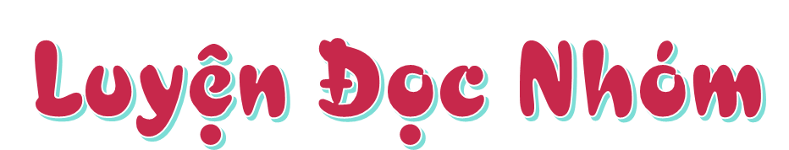

Slide 26
Yêu Cầu
Phân công đọc theo đoạn
Tất cả thành viên đều đọc.
Tiêu chí đánh giá
1. Đọc đúng.
2. Đọc to, rõ.
3. Đọc ngắt, nghỉ đúng chỗ.

Slide 27
Luyện đọc trước lớp
Tài liệu được chia sẻ bởi Website VnTeach.Com
https://www.vnteach.com

Slide 28

Tiêu chí đánh giá
1. Đọc đúng.
2. Đọc to, rõ.
3. Đọc ngắt, nghỉ đúng chỗ.

Slide 29
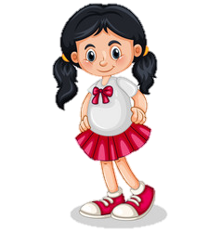


VẬN DỤNG, TRẢI NGHIỆM

Slide 30
Học sinh thi đọc thuộc lòng bài thơ
Trả lời các câu hỏi theo suy nghĩ của cá nhân.
Em có cảm nhận như thế nào khi đọc bài thơ?
Em có hay đọc sách không? Em thích đọc cuốn sách nào nhất.
Em thường đọc sách ở đâu( ở nhà, thư viện,...)
Em học được gì sau mỗi lần đọc xong một cuốn sách

Slide 31

HẸN GẶP LẠI CÁC EM
TRONG BÀI HỌC SAU!
CỦNG CỐ, DẶN DÒ

